Slide 1
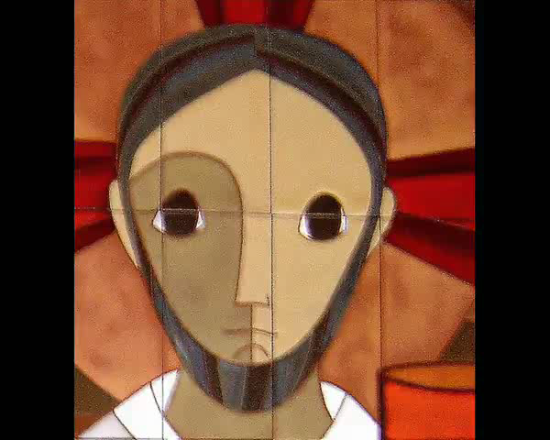
Notes:
This v short 1 minute video could serve as a introduction to the new slant on bread for this lesson. If students are instructed to determine ‘la conexión entre el video y el pan’ hopefully they will have a few thoughts that will lead into the teacher’s explanation of the focus on the symbolism of bread for this lesson. http://www.youtube.com/watch?v=DdVnhvcT6_M

Slide 2
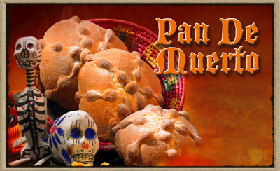
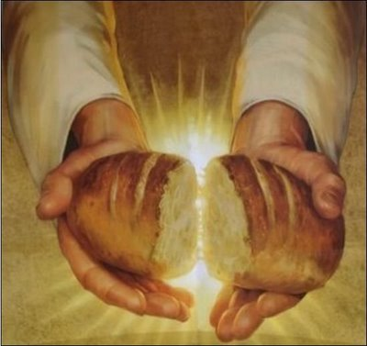
El pan para celebrar
Pan de vida
el alma = soul
Notes:
With all ability sets it should be possible (even if miming is necessary) to convey the meanings here. The objective of this lesson is to explore the association of bread with different cultures, what bread represents in these contexts and how it has spiritual, religious, symbolic connotations that add to its practical importance as part of the diet.
Using cognates – es un símbolo, representa la vida y la persona de Jesús para los cristianos, representa el alma del difunto, de la persona muerta. Students already know about christian traditions through RPE so the main focus of this lesson will be on the latin american traditions of el dia de los muertos.

Slide 3
Objetivos:
Aprender sobre un aspecto cultural de otro país
Contestar preguntas en español

Slide 4
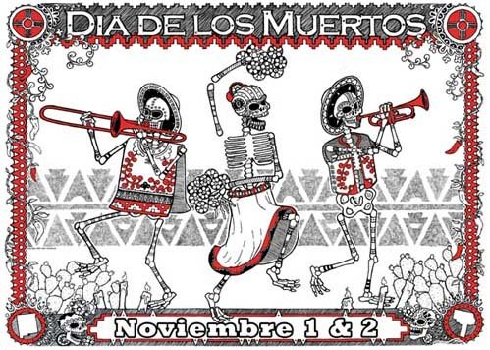
Una fiesta mexicana
Notes:
Just from the picture it should be possible to generate a few ideas about the subject of this lesson. ¿Cuándo se celebra? ¿En qué país se originó esta fiesta? ¿Qué se celebra en esta fiesta? ¿ Es una fiesta triste o alegre? ¿Las personas están tristes or contentas? ¿Qué hacen? (Bailan, tocan instrumentos, sonríen) Aparte de las personas, ¿qué se ve? (velas, calaveras, flores – they will not know this vocabulary but the teacher should point it out as it will come up in the next two lessons)

Slide 5
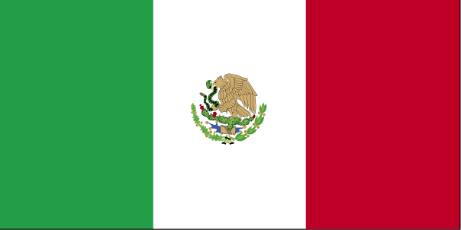
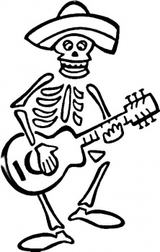
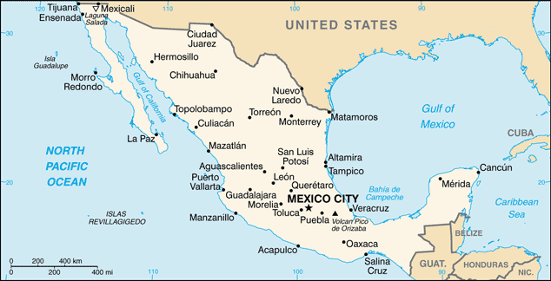
México
Notes:
https://www.cia.gov/library/publications/the-world-factbook/geos/mx.html

Slide 6
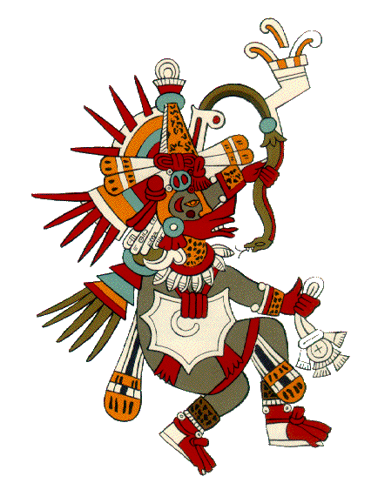
Orígenes
El Día de los Muertos era una celebración pre-colombina, practicada por los Mayas, los Toltecas y los Aztecas para honrar a los difuntos. Así que es una fiesta tradicional e histórica. Sirve para acordarse de los difuntos (los muertos)
Notes:
Students are now given a double A4 text to follow along. It is still worthwhile reading aloud the students before giving them independence reading and responding to the text.
Mayas – 2600 BC (Mayan civilization begins – 1400 AD (weakening and breaking down of kingdoms ahead of Columbus arrival) Toltecas (heyday) 900 AD – 1200 AD Aztecas 1195 AD – 1502AD (height of empire) – 1519 arrival of Hernan Cortez So el Dia de los Muertos is at least 1,000 years old probably a lot older.

Slide 7
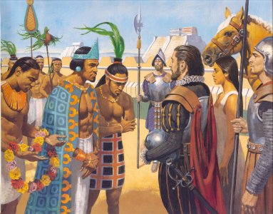
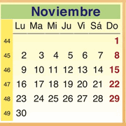
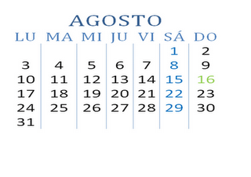
La Conquista
Cuando llegaron los españoles, intentaron convertir a los indígenas al catolicismo y destruir esa tradición. Los indígenas eran inteligentes así que cambiaron su celebración del mes de agosto al mes de noviembre, para coincidir con una celebración católica, el día de todos los santos.
Notes:
http://www.waynesbooks.com/images/graphics/conq.jpg
Not sure this is quite the right image, knowing that it was a lot more bloody that it appears here, but the focus is more on the festival rather than history of the conquest..will leave this for now and think on it! http://www.waynesbooks.com/LaConquistaCampaign.html

Slide 8
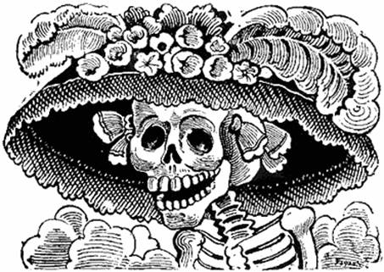
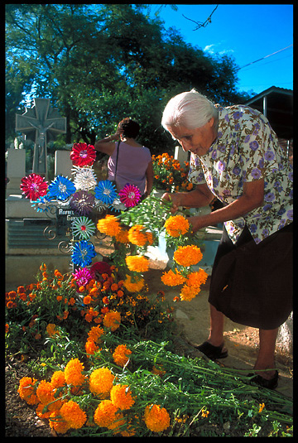
El día de los muertos 1 y 2 de noviembre
Las familias van al cementerio y decoran las tumbas con flores.
Las flores son de color naranja.

Slide 9

Notes:
This is a short 1.30 min clip – interview with a lady in Quito, Ecuador who describes the visits to the cemetery on Sundays and Dia de los Muertos. Rather that have specific activities to go with this, it is just to ‘set the scene’ and show the atmosphere when lots of families visit the cemetery all at once. This version has subtitles in Spanish – I also have a version without subtitles if preferred for higher sets.

Slide 10
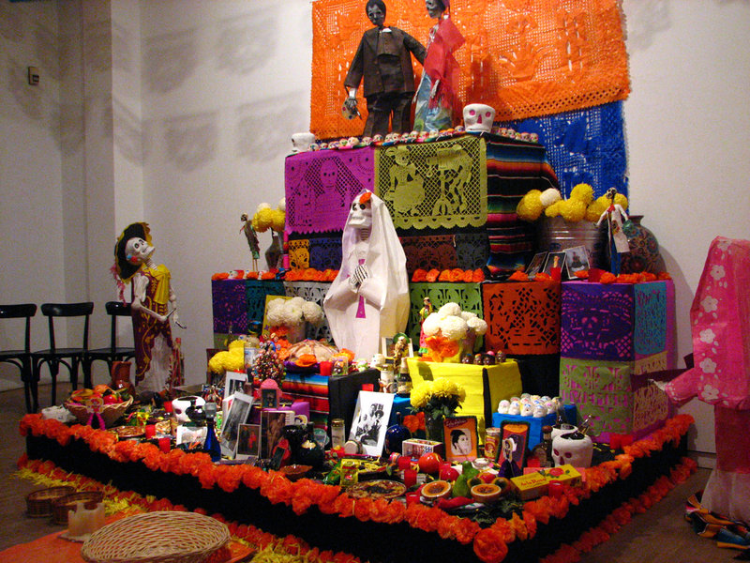
La gente construye ofrendas en sus casas con regalos para los difuntos.
En el altar se ponen flores, fotos y comida favorita de los difuntos.
Notes:
http://www.inside-mexico.com/ofrenda.htm http://www.mexconnect.com/articles/3099-mexico-s-day-of-the-dead-resource-page

Slide 11
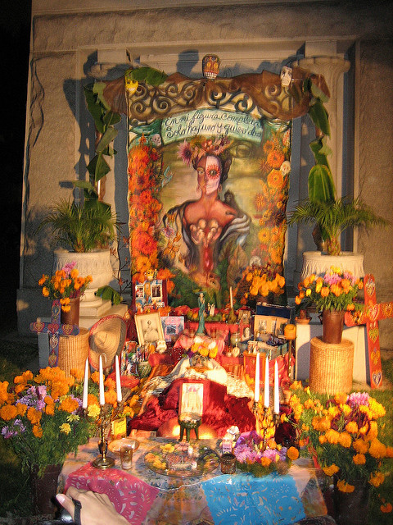
flores
dulces
fruta
fotos
velas
un vaso de agua
una cruz
calaveras
copal
pan de muerto
papel picado
Notes:
If you have given each student a flashcard (there are 12 altogether) – 11 for the altar and the ‘danza de los viejitos’ you can call out the vocabulary a few times with students holding up the ones they have. This will change the dynamic of the lesson a bit too and make it a bit more active.

Slide 12
El simbolismo
El vaso de agua es para refrescar al alma cansada.
El copal sirve para atraer a las almas.
Cada vela representa un alma difunta.
La luz de las velas es para iluminar el camino de vuelta a casa.
El pan de muerto representa el alma del difunto.
las flores (el olor y los pétalos) crean un camino claro para guiar a las almas de vuelta a las casas.
Las calaveras simbolizan la muerte y la reencarnación. Sonríen porque se burlan de la muerte.

Slide 13
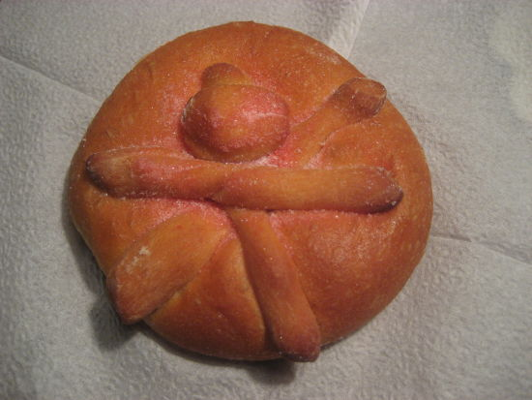
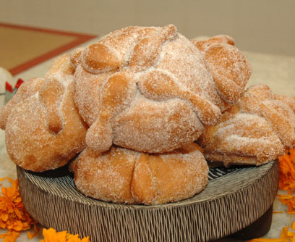
La gente hace (y come) pan de muerto.
Este pan representa el alma del difunto.
La decoración de encima representa los huesos.

Slide 14
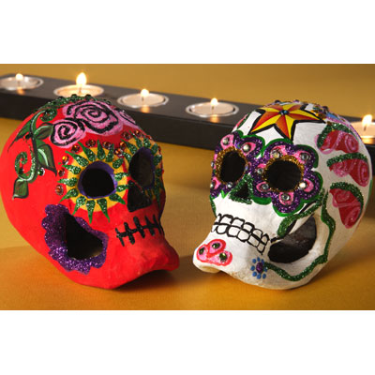
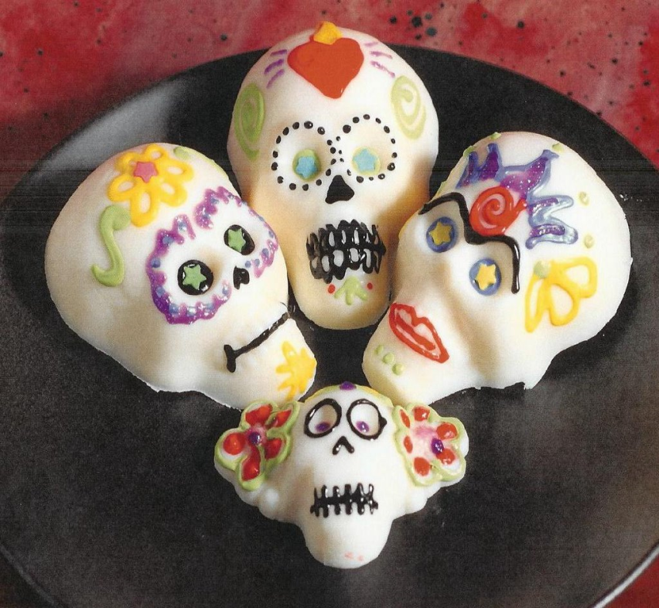
Las calaveras simbolizan la muerte y la reencarnación. Sonríen porque se burlan de la muerte. Se hacen de papel maché o de madera.
Se fabrican y se consumen dulces de azúcar o chocolate en forma de calaveras.

Slide 15
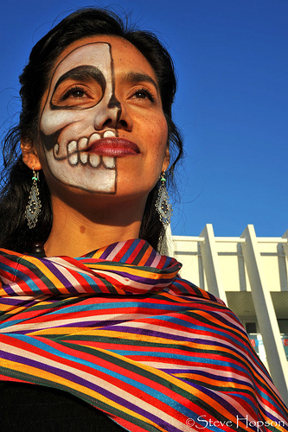
Se pinta la cara y se viste muy elegante. Esto es para burlarse de la muerte.

Slide 16
El Día de Muertos
¿Cuándo se celebra?
¿En qué país se originó esta fiesta?
¿Para qué sirve esta fiesta?
¿ Es una fiesta triste o alegre?
¿Qué hace la gente para celebrar?
Notes:
Questions to do orally. Students will then work through the question sheet using their text. Hopefully they will get this mostly completed during the lesson as the written hw will be set next lesson, but ensure that they do finish it quickly for hw if not. Tell them they will need it for this week’s homework.

